Slide 1


TDD-J
李卓

Slide 2
单元测试框架
Junit
TestNG

Slide 3
代码覆盖率工具
JaCoCo

Slide 4
模拟框架
Mockito
EasyMock
PowerMock

Slide 5
用户界面测试

Slide 6
Web测试框架
Selenium
Selenide

Slide 7
BDD 行为测试开发
Jbehave
Cucumber

Slide 8
红灯-绿灯-重构
先编写测试
再编写实现代码
时机成熟，重构代码，不改变外部行为并保证现有测试用例都通过

Slide 9
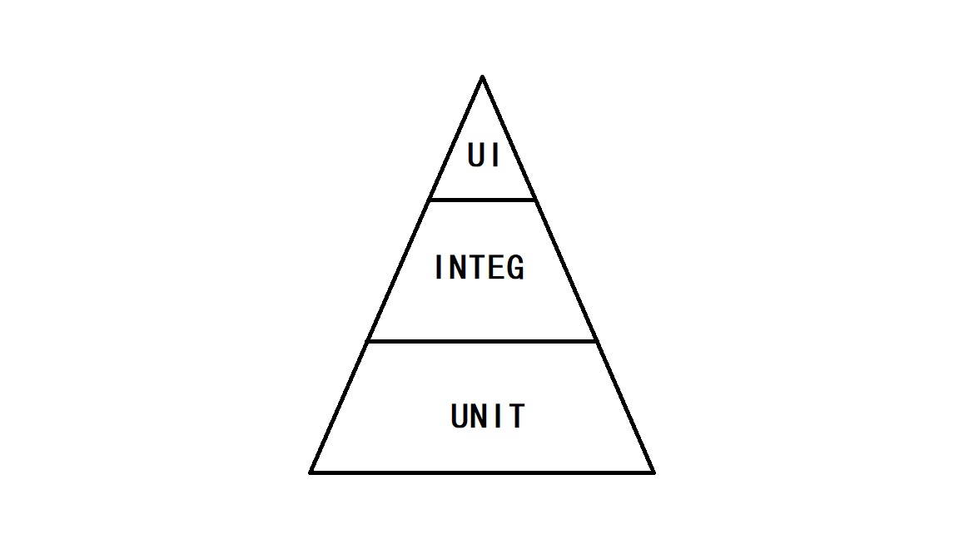
单元测试
单元提供反馈回路最快
KISS(keep it simple stupid 保持简单)
单元测试、集成测试、UI测试 测试用例数量对比图
集成测试退化为串联测试
在TDD中单元测试主要目的是定义需求和目的
而验证只是副产品

